Slide 1
El Pescador artesanal selectivo, responsable y su historia con la pesquería de merluza
Marcelino Gonzales
Presidente del gremio de pescadores artesanales de El Ñuro
3 de setiembre de 2021

Slide 2
EL RECURSO MERLUZA ES LA ESPECIE QUE SE HA VENIDO PESCANDO DESDE HACE DECADAS ATRÁS EXACTAMENTE DESDE EL PUERTO DE MÁNCORA HASTA EL PUERTO DE TALARA Y HA SIDO ESPECIALMENTE EN LA CALETA EL ÑURO QUE SIEMPRE Y CONSTANTEMENTE SE HA PESCADO O EXTRAIDO ESTE RECURSO Y LOS PRINCIPALES MERCADOS DE AQUELLAS ÉPOCAS DE LOS AÑOS 70, 80 Y 90 FUERON LOS QUE SE ENCONTRABAN AFINCADAS EN LA CIUDAD DE MÁNCORA COMO ERAN LAS EMPRESAS OPFISCO S.A, Y PROMARESA EN LA CIUDAD DE LA CRUZ TUMBES. Y EL RECURSO FUE EXTRAIDO CON EL MISMO MÉTODO QUE SE USA EN LA ACTUALIDAD PUES NUNCA ALTERARON NI MERMARON LA BIOMASA NI FUE MOTIVO PARA QUE SE HAYA DICTADO ALGUNA VEDA REPRODUCTIVA Y LOS EJEMPLARES EXTRAIDOS PASABAN EN ESE ENTONCES LOS 80 CENTÍMETROS Y DE PESO ERAN DE 5 A 7 KG POR EJEMPLAR

Slide 3
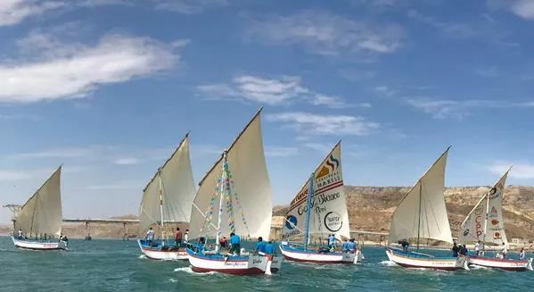
PATRIMONIO CULTURAL DE LA NACIÓN A LOS CONOCIMIENTOS, SABERES Y PRÁCTICAS ASOCIADAS A LA NAVEGACIÓN Y PESCA TRADICIONAL CON VELEROS ARTESANALES EN LAS CALETAS DE CABO BLANCO Y EL ÑURO EN LA PROVINCIA DE TALARA, DEPARTAMENTO DE PIURA.
RESOLUCIÓN MINISTERIAL Nª 117-2018-VMPCIC-MC

Slide 4
SISTEMA DE PESCA SELECTIVA CON ANZUELO CARNADA Y CORDEL O LLAMADO TAMBIÉN PESCA CON ANZUELO Y LÍNEA DE FONDO CONCEPTO: CONSISTE EN QUE EL APAREJO DE PESCA QUE SE EMPLEA ES A BASE DE LÍNEAS DE NYLON, HILOS ANZUELOS , SACAVUELTAS FINALMENTE LA CARNADA ( DE POTA ANCHOVETA CABALLA , BARRILETE O JUREL)

Slide 5
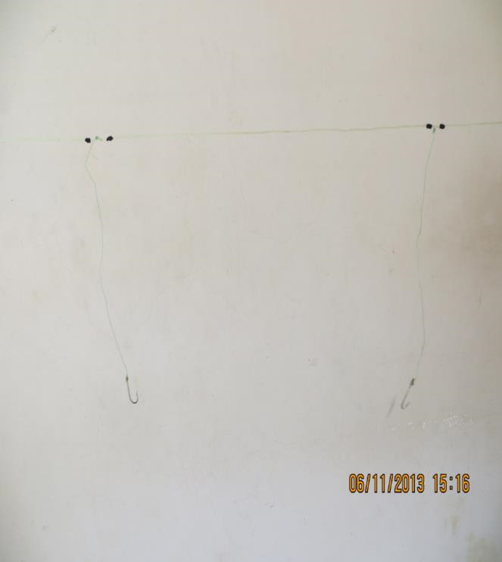
IMÁGENES DE LA HERRAMIENTA SELECTIVA ESPINEL O PALANGRE

Slide 6
IMÁGENES PONIÉNDOLE CARNADA AL ESPINEL O PALANGRE

Slide 7
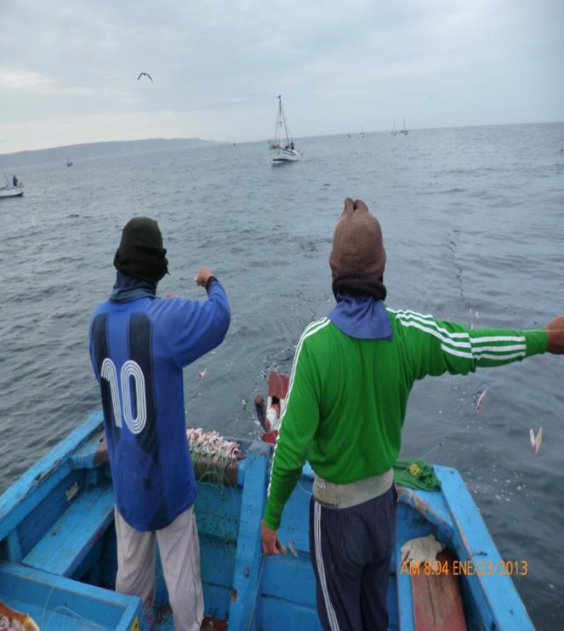
IMÁGENES DE CÓMO SE TIRA AL AGUA EL ESPINEL

Slide 8
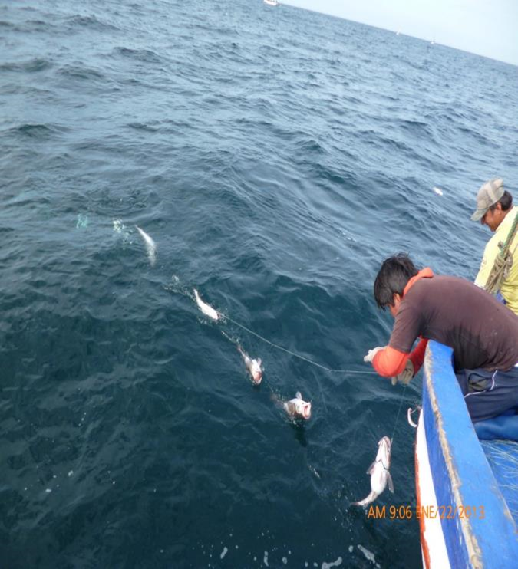
IMÁGENES DE CÓMO SE JALA Y DESAFERRA LA ESPECIE MERLUZA DEL ESPINEL

Slide 9
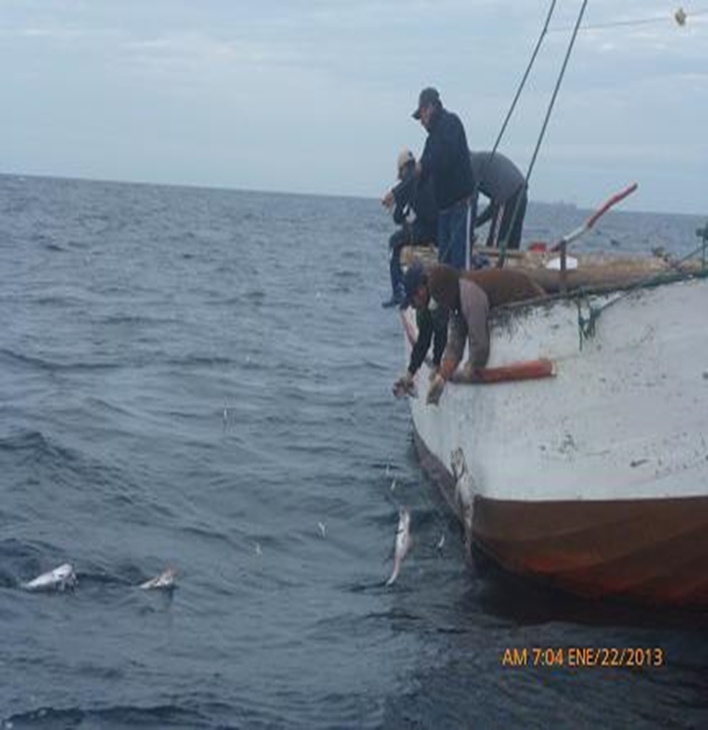
IMÁGENES DE CÓMO SE JALA Y DESAFERRA LA MERLUZA DEL ESPINEL

Slide 10
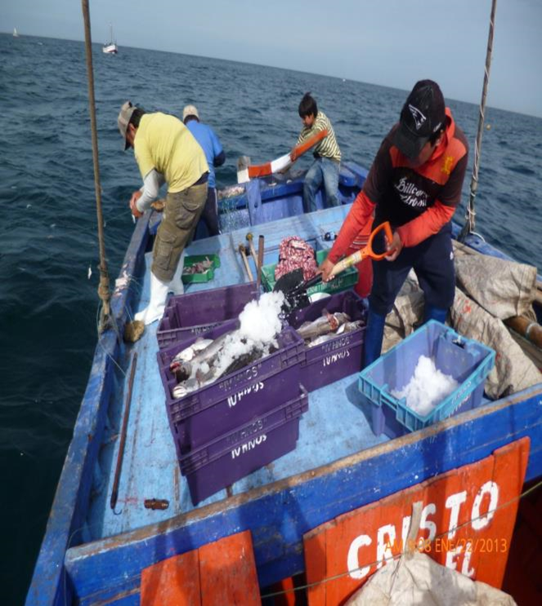
IMÁGENES DE CÓMO SE LE COLOCA EL HIELO YA PUESTO EN LAS CAJAS Y EN LA BODEGA

Slide 11
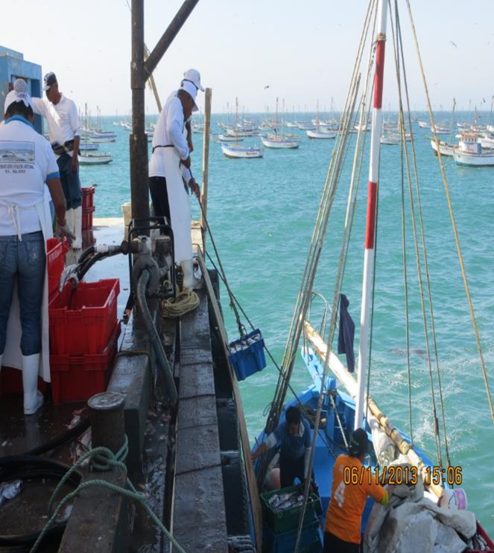
IMÁGENES DEL DESEMBARQUE EN EL MUELLE

Slide 12
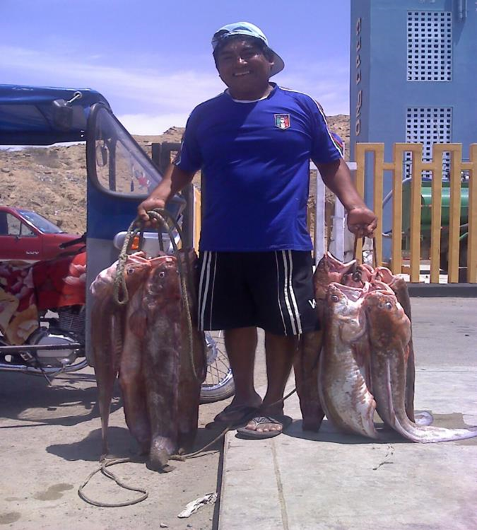
Y CON ESTE HERRAMIENTA SE EXTRAE TAMBIÉN LA CABRILLA, EL MERO, EL CONGRIO Y OTRAS ESPECIES PERO LAMENTABLEMENTE ESTAS ESPECIES YA ESTAN CASI EN EXTINCIÓN DEBIDO AL MAL MANEJO EN LAS LEYES QUE DEBEN PRESERVAR TODA ESPECIE QUE EXISTE EN EL MAR

Slide 13
Y ES LA ESPECIE MERLUZA QUE AÚN ESTA SOBREVIVIENDO PERO QUE TAMBIÉN CORRE EL RIESGO DE DESAPARECER SI ES QUE EL GOBIERNO NO TOMA URGENTE MEDIDAS CORRECTIVAS PARA EVITARLO. Y UNA DE ESAS MEDIDAS ES LA URGENTE Y PRONTA ELIMINACIÓN DEL SISTEMA DESTRUCTIVO DE LA PESCA DE ARRASTRE QUE ILEGALMENTE INGRESA EN ZONAS PROHIBIDAS

Slide 14
A PARTIR DEL AÑO 2010 EN ADELANTE EL GOBIERNO Y EL SECTOR DE PESQUERÍA HA METIDO A NUESTRO SISTEMA DE PESCA SELECTIVO EN LAS VEDAS REPRODUCTIVAS, CUANDO A NUESTRO PARECER EN REALIDAD HA SIDO LA PESCA DE ARRASTRE INDUSTRIAL QUE SE INICIA CON MÁS FRECUENCIA EN NUESTRA ZONA POR EL AÑO 2005 LA CAUSANTE DE QUE LA BIOMASA DEL RECURSO MERLUZA MERME O BAJE HASTA EL PUNTO QUE LOS EJEMPLARES DE QUE HABLAMOS LINEAS ARRIBA DE 80 CM HOY EN DÍA SEAN DE 60 A MENOS Y 2 A 4 KG POR EJEMPLAR

Slide 15
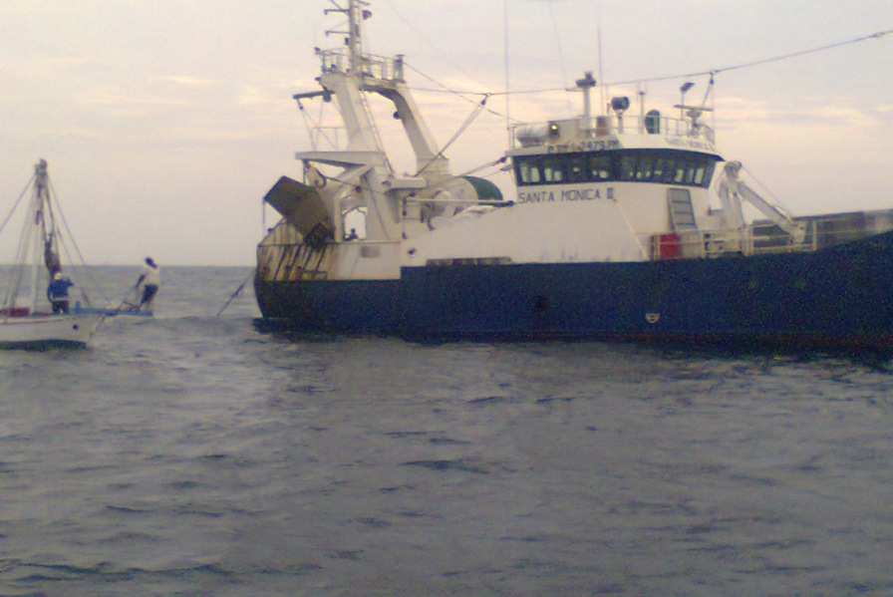
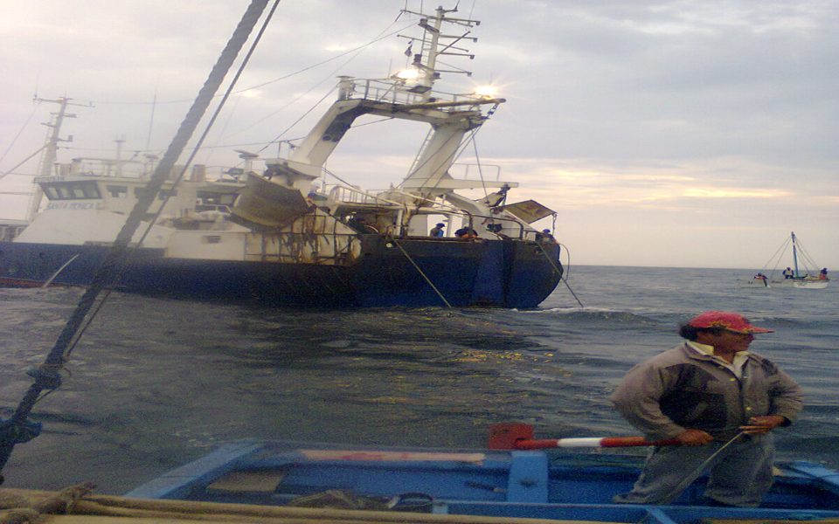
INCURSIÓN DE LA FLOTA INDUSTRIAL A NUESTRA ZONA DE PESCA NETAMENTE ARTESANAL PINTERA

Slide 16
RESUMEN A LA PROBLEMÁTICA EN NUESTRO SECTOR RESPECTO A LA EXTRACCIÓN COMERCIALIZACIÓN Y VEDAS REPRODUCTIVAS DE LA ESPECIE MERLUZA
PROBLEMÁTICA
EXTRACCION DEL RECURSO Y/O FAENAS DE PESCA
Visto las imágenes de la presente diapositiva el problema mas grande que se tiene en la zona entre Mancora a Talara es la INCURSION de la flota Industrial en los Bancos Naturales de la especie merluza que constantemente entran y en zonas dentro de las cinco millas , ocasionándonos de esta manera enfrentamientos con estas Moles de Naves contra nuestros pequeños botes y por tanto llevándose toda la merluza que buenamente podríamos haber extraído en un día.
Siendo nuestra pesca de un sistema selectivo no nos dejan comercializarlo ni a los mercados de consumo humano directo
Que debido a las constantes declaratorias de Veda nuestras faenas se paralizan ocasionando así un caos Social en nuestra Comunidad Pesquera El ÑURO.
ALTERNATIVA DE SOLUCION
Declaración como ZONAS UNICAS PARA LA PESCA CON SISTEMA DE ANZUELO Y LINEAS DE FONDOS LOS BANCOS NATURALES DE CRIADERO DE LA ESPECIE MERLUZA COMPRENDIDA ENTRE LAS ZONAS DE MANCORA , LOS ORGANOS, EL ÑURO, CABO BLANCO Y TALARA
MEJORAR EL CONTROL SATELITAL SOBRE LAS AREAS DE PESCA DE LA FLOTA INDUTRIAL.
ELIMINACION DEFINITIVA DEL SISTEMA DE ARRASTRE Y ADECUACION DE ESTOS BARCOS A UN SISTEMA DE PESCA CON ESPINEL O PALANGRE ASI COMO ESTA YA IMPLANTANDOSE EN OTROS PAISES DESARROLLADOS.
QUE EN TIEMPOS DE VEDA EL DPA EXTIENDA UNA CONSTANCIA DE QUE EL RECURSO A TRANSPORTAR ES EXCLUSIVAMENTE DE SISTEMA DE PESCA SELECTIVO O DE LA JURIDICCION.
RESPONSABLES
MINISTERIO DE LA PRODUCCION, IMARPE Y CAPITANIAS DE PUERTOS DE LAS RESPECTIVAS JURIDICCIONES

Slide 17
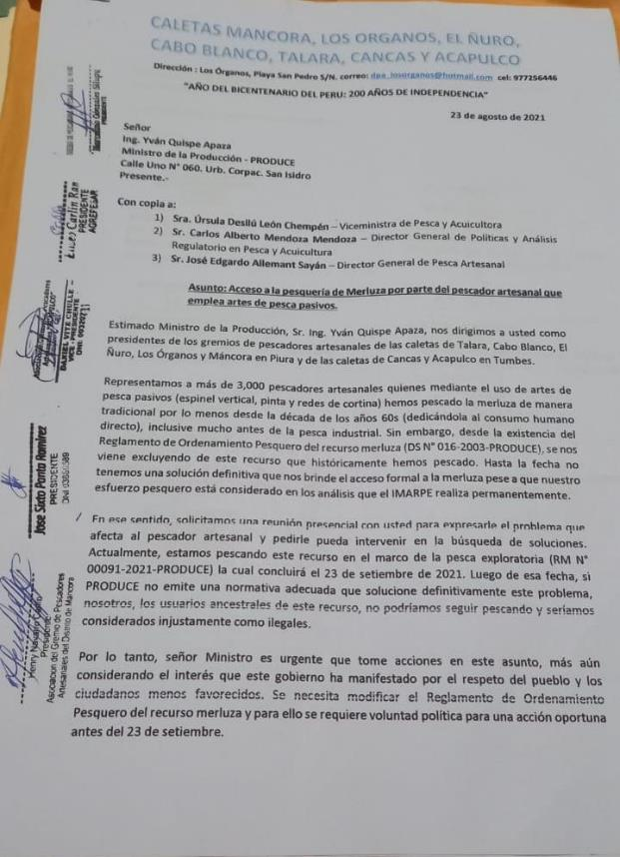
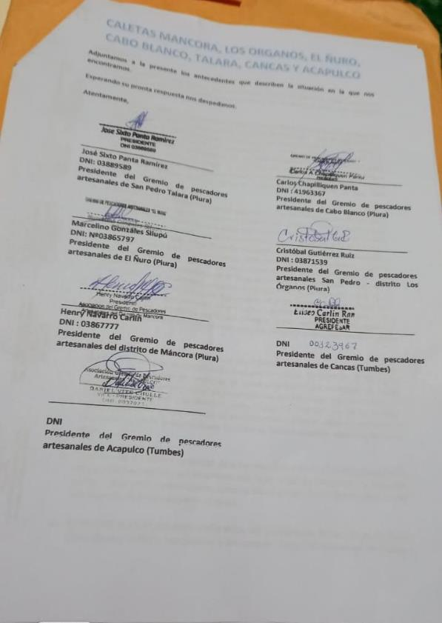
CARTA ENVIADA AL MINISTRO DE LA PRODUCCIÓN POR PARTE DE LAS CALETAS DE TUMBES Y PIURA SOLICITANDO EL ACCESO DEL PESCADOR ARTESANAL SELECTIVO A LA PESQUERÍA DE MERLUZA

Slide 18
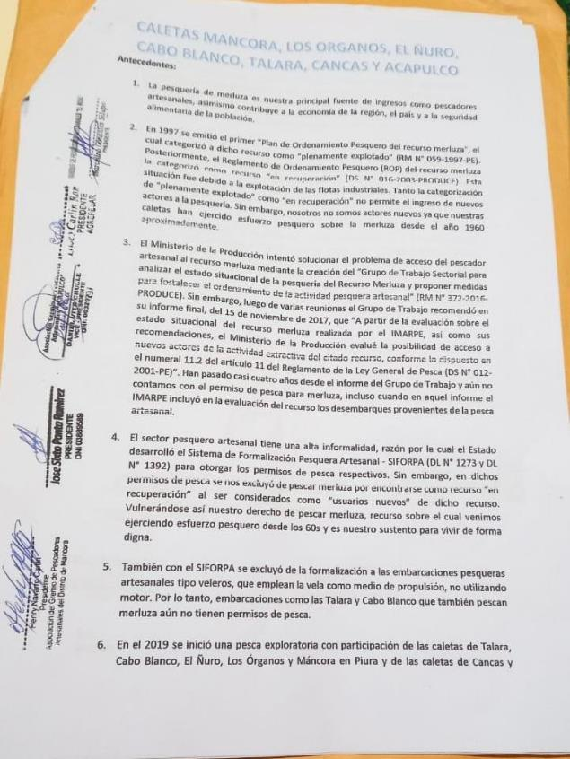
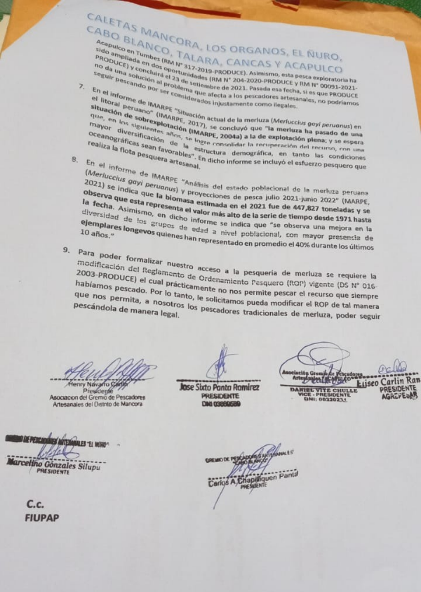
CARTA ENVIADA AL MINISTRO DE LA PRODUCCIÓN POR PARTE DE LAS CALETAS DE TUMBES Y PIURA SOLICITANDO EL ACCESO DEL PESCADOR ARTESANAL SELECTIVO A LA PESQUERÍA DE MERLUZA

Slide 19
G R A C I A S

